Slide 1


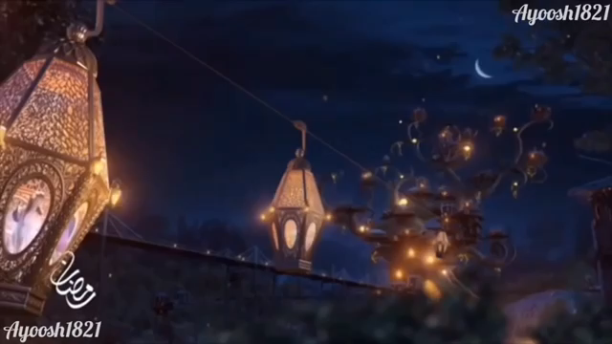


التعلم عن بعد ... معا نتعلم من اجل الامارات

Slide 2



هيا بنا ننشد تحية العلم نشكر دولتنا الإمارات
لأنها وفرت لنا التعلم ونحن في منازلنا

Slide 3
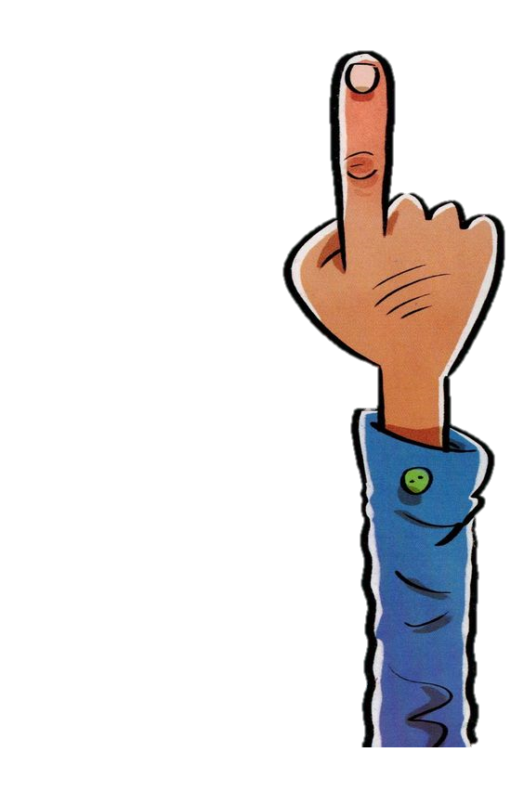




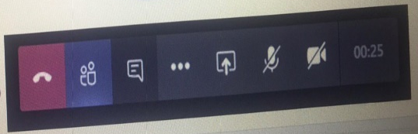

مبروك عليكم شهر رمضان
ابطالي الحلوين
أِسْتأْذِن قَبْلِ التَّحّدًّث
أَبْتَعِد عَنْ ضّجيج مَنْ حَوْلي
اُفَكِّر وأُجيب بِمُفْرَدي
دونَ مساعَدَة أُمي
أِلتِزِم الصَّمْت
أَسْتَمِع إلى الْمُعَلَّمة بِتِرْكيز
التعلم عن بعد ... معا نتعلم من اجل الامارات

Slide 4

نتاج التعلم
التهيئة
التغذية الراجعة
التقويم الختامي
اعتمد على نفسك
شرح الدرس

Slide 5
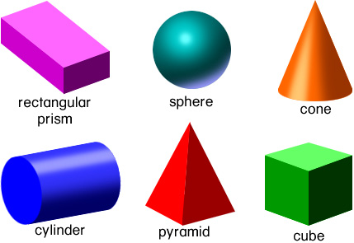


مبروك عليكم شهر رمضان
ما هو هذا الشكل ؟
هرم
مكعب
اسطوانة
التعلم عن بعد ... معا نتعلم من اجل الامارات

Slide 6
مبروك عليكم شهر رمضان
ما هو هذا الشكل ؟
هرم
مكعب
كرة
التعلم عن بعد ... معا نتعلم من اجل الامارات

Slide 7
مبروك عليكم شهر رمضان
ما هو هذا الشكل ؟
منشور
مستطيل
هرم
مكعب
التعلم عن بعد ... معا نتعلم من اجل الامارات

Slide 8

مبروك عليكم شهر رمضان
التعلم عن بعد ... معا نتعلم من اجل الامارات

Slide 9
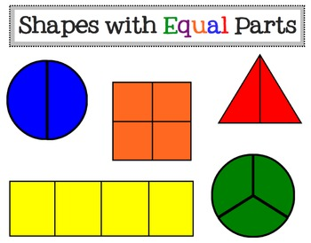
مبروك عليكم شهر رمضان
الوحدة 10 الأشكال الهندسية و الحصص المتساوية
الدرس 7: الأنصاف و الأثلاث و الأرباع
الأحد :2020 / مايو / 4
عنوان الدرس
الأنصاف والأثلاث والأرباع
التعلم عن بعد ... معا نتعلم من اجل الامارات

Slide 10
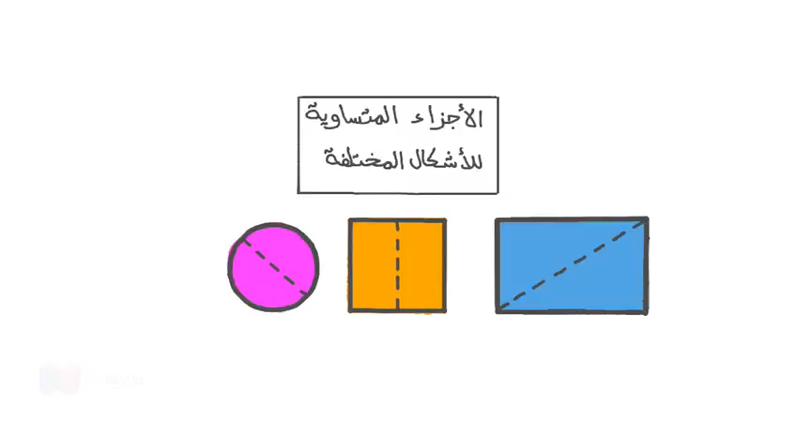
مبروك عليكم شهر رمضان
التعلم عن بعد ... معا نتعلم من اجل الامارات

Slide 11
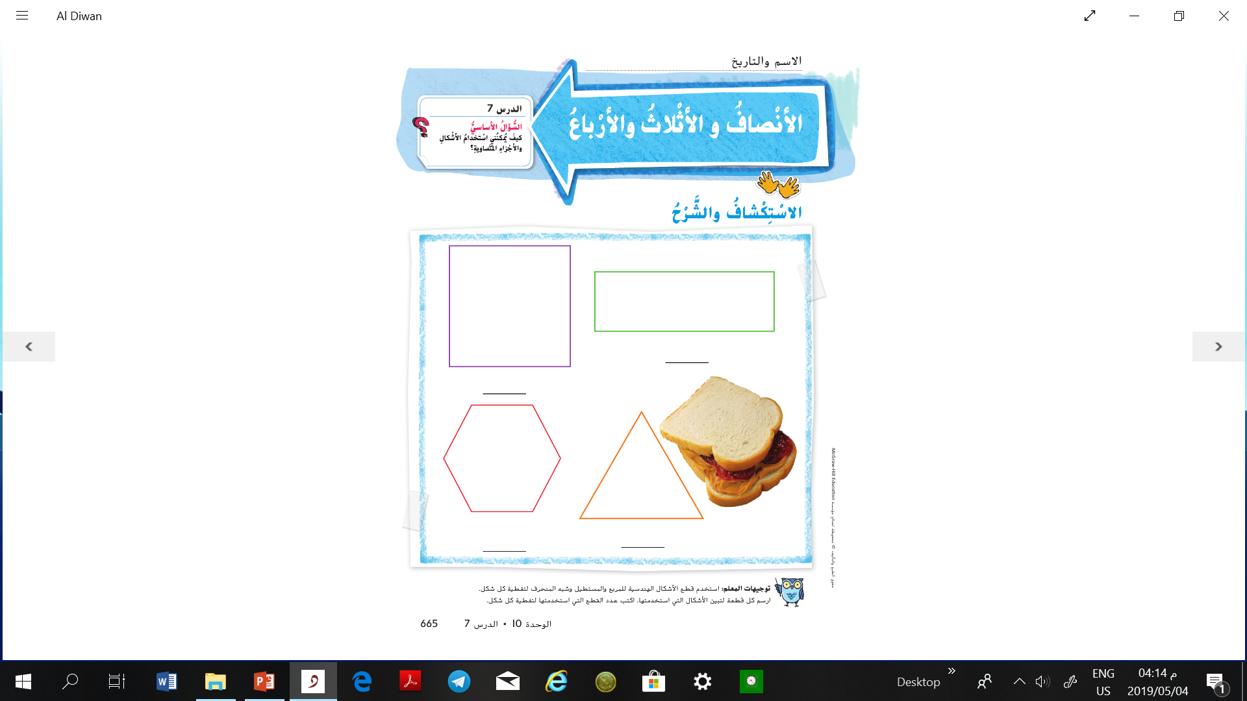
مبروك عليكم شهر رمضان
الوحدة 10 الأشكال الهندسية و الحصص المتساوية
الدرس 7: الأنصاف و الأثلاث و الأرباع
3
4
6
4
أو
2
التعلم عن بعد ... معا نتعلم من اجل الامارات

Slide 12
مبروك عليكم شهر رمضان
الوحدة 10 الأشكال الهندسية و الحصص المتساوية
الدرس 7: الأنصاف و الأثلاث و الأرباع
نواتج التعلم
يقوم الطالب بالتقسيم الأشكال بتساوي إلى انصاف واثلاث وارباع
التعلم عن بعد ... معا نتعلم من اجل الامارات

Slide 13
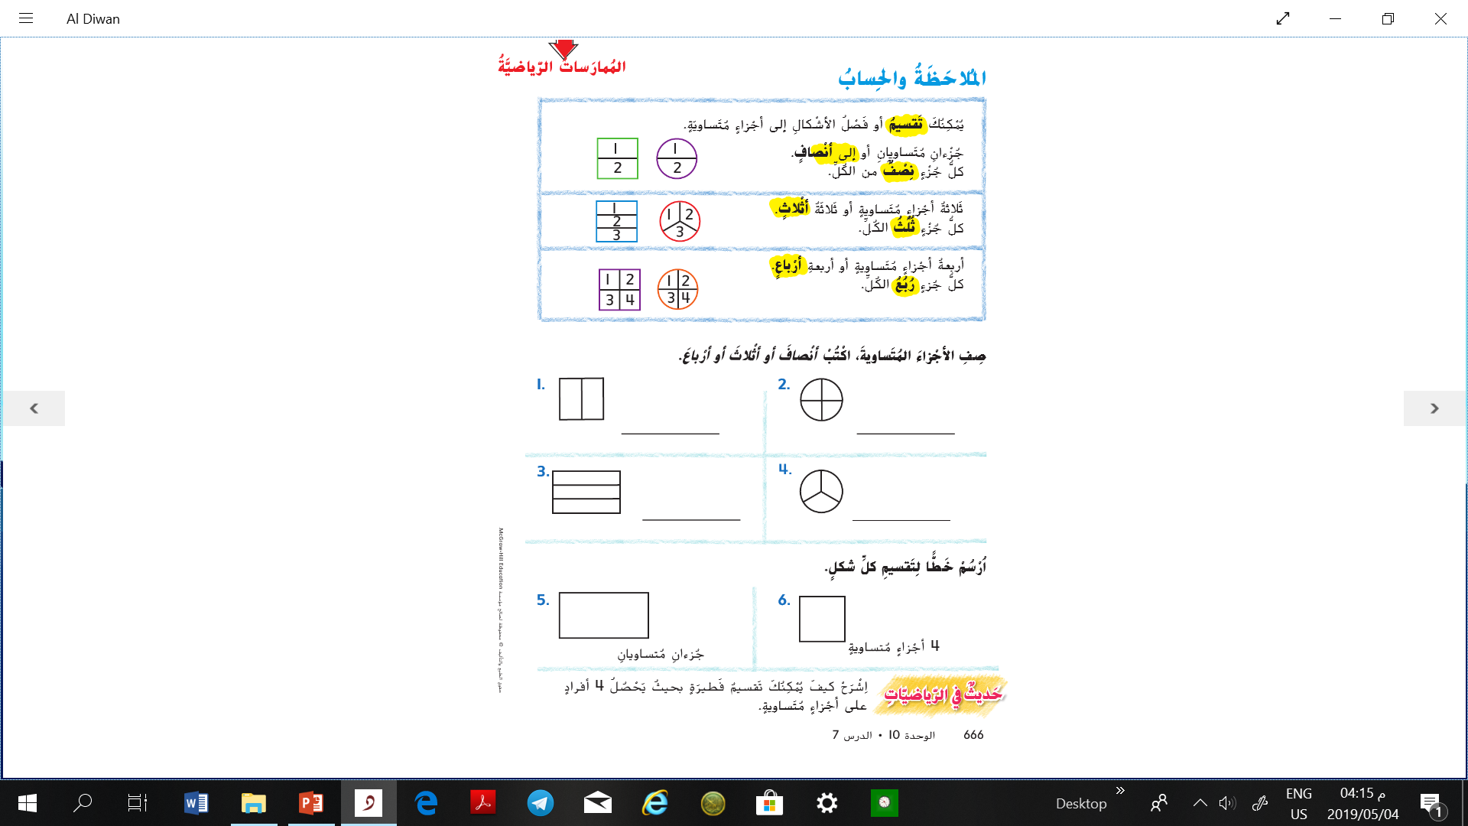

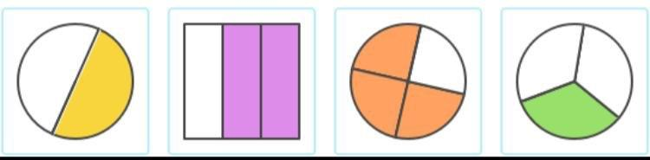
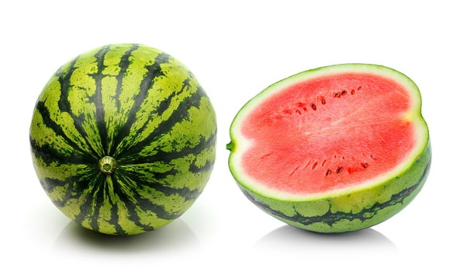
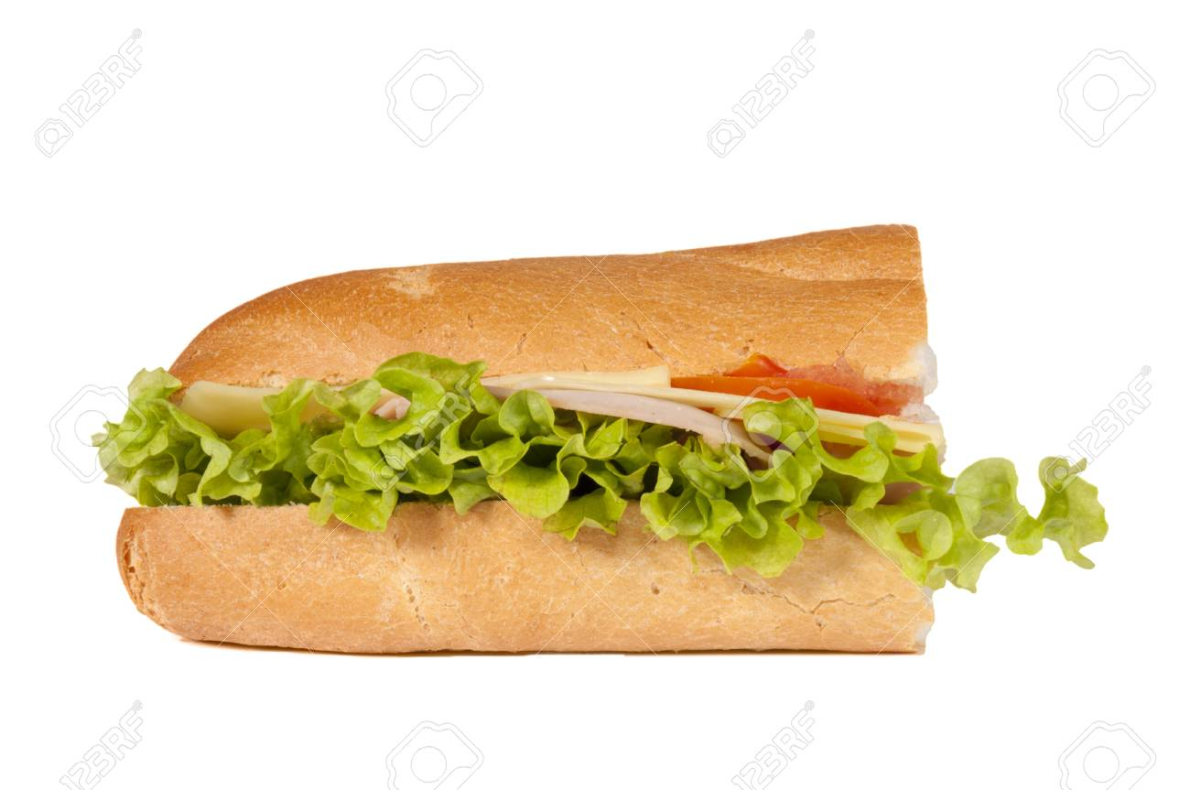
الوحدة 10 الأشكال الهندسية و الحصص المتساوية
الدرس 7: الأنصاف و الأثلاث و الأرباع
مبروك عليكم شهر رمضان
دائرة
نصف
التعلم عن بعد ... معا نتعلم من اجل الامارات

Slide 14


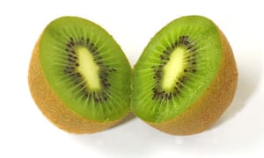
الوحدة 10 الأشكال الهندسية و الحصص المتساوية
الدرس 7: الأنصاف و الأثلاث و الأرباع
مبروك عليكم شهر رمضان
هذه الاشكال مقسمة إلى أنصاف
أجزاء متساوية
التعلم عن بعد ... معا نتعلم من اجل الامارات

Slide 15
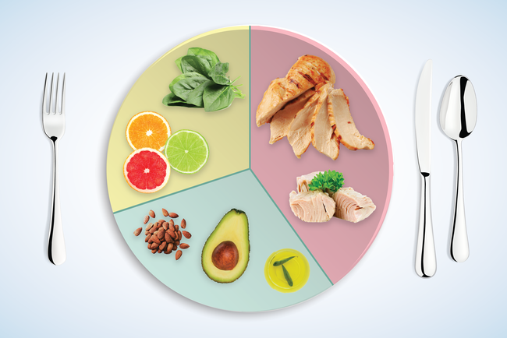
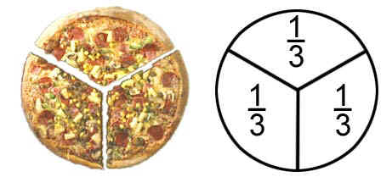
مبروك عليكم شهر رمضان
الوحدة 10 الأشكال الهندسية و الحصص المتساوية
الدرس 7: الأنصاف و الأثلاث و الأرباع
دائرة
ثلث
التعلم عن بعد ... معا نتعلم من اجل الامارات

Slide 16
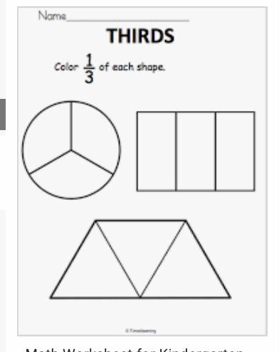
مبروك عليكم شهر رمضان
الوحدة 10 الأشكال الهندسية و الحصص المتساوية
الدرس 7: الأنصاف و الأثلاث و الأرباع
هذ ه الاشكال مقسمة إلى أثلاث
أجزاء متساوية
التعلم عن بعد ... معا نتعلم من اجل الامارات

Slide 17
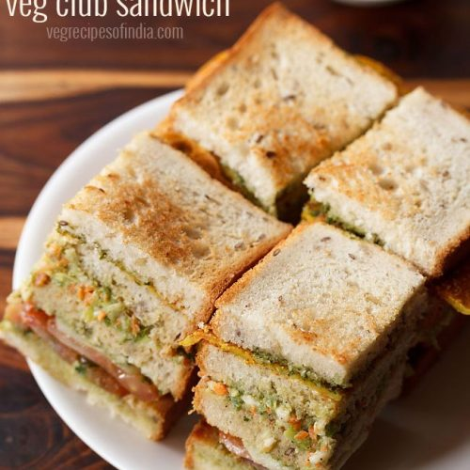
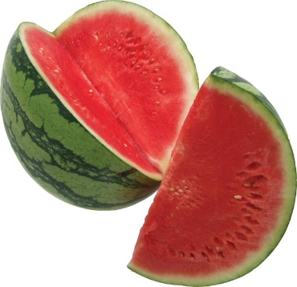
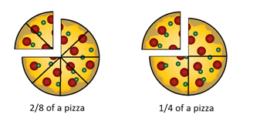

الوحدة 10 الأشكال الهندسية و الحصص المتساوية
الدرس 7: الأنصاف و الأثلاث و الأرباع
مبروك عليكم شهر رمضان
دائرة
ربع
التعلم عن بعد ... معا نتعلم من اجل الامارات

Slide 18

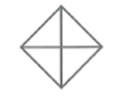
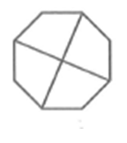
الوحدة 10 الأشكال الهندسية و الحصص المتساوية
الدرس 7: الأنصاف و الأثلاث و الأرباع
مبروك عليكم شهر رمضان
هذ ه الاشكال مقسمة إلى ارباع
أجزاء متساوية
التعلم عن بعد ... معا نتعلم من اجل الامارات

Slide 19
مبروك عليكم شهر رمضان
الوحدة 10 الأشكال الهندسية و الحصص المتساوية
الدرس 7: الأنصاف و الأثلاث و الأرباع
ما اسم هذا الشكل و هل أستطيع أن أقسم هذا الشكل إلى أجزاء متساوية ؟ و بطرق مختلفة ؟
دائرة
نصف
ثلث
ربع
التعلم عن بعد ... معا نتعلم من اجل الامارات

Slide 20

ابدأ
معاً نتعلم لأجل الإمارات
تصميم المعلمة: عفراء الخاطري

Slide 21









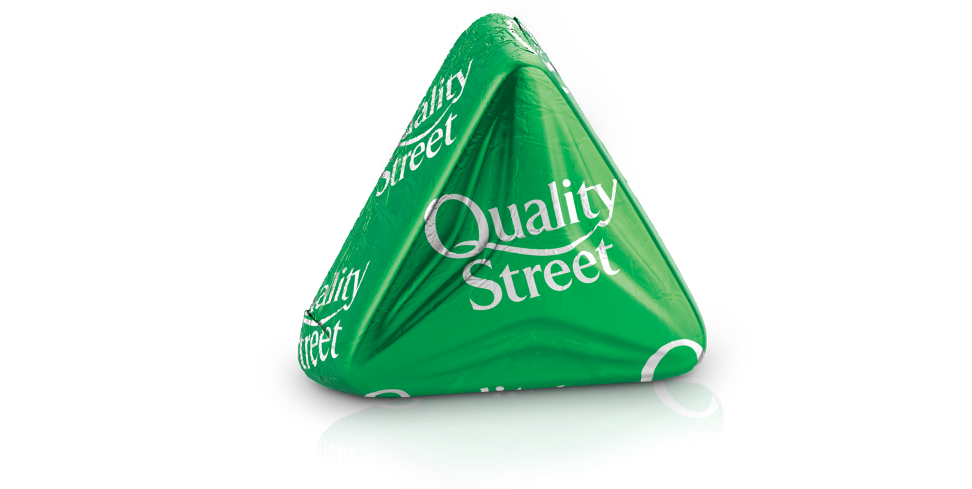


Slide 22
ما اسم الاجزاء المتساوية
أرباع
Back

Slide 23
ما اسم الأجزاء المتساوية
أثلاث
Back

Slide 24
ما اسم الاجزاء المتساوية
أنصاف
Back

Slide 25
ما اسم الاجزاء المتساوية
ارباع
Back

Slide 26
ما اسم الاجزاء المتساوية
أنصاف
Back

Slide 27
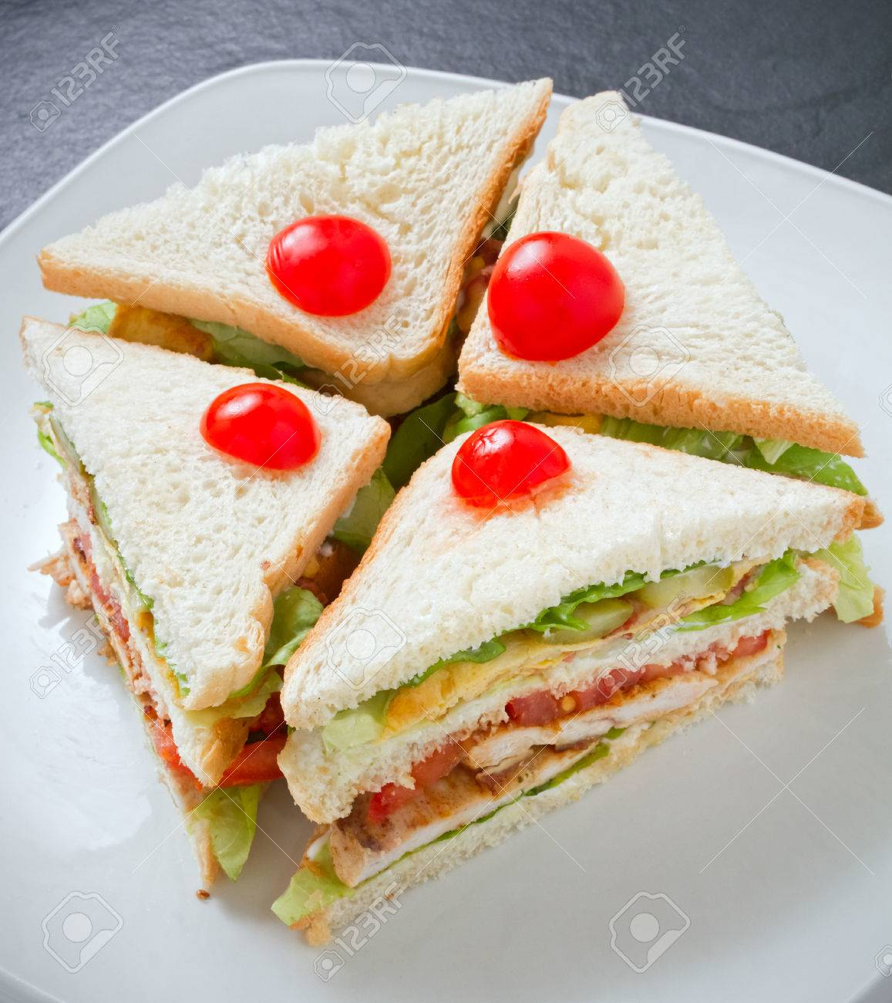
ما اسم الاجزاء المتساوية
أرباع
Back

Slide 28
ما اسم الاجزاء المتساوية
أنصاف
Back

Slide 29
ما اسم الاجزاء المتساوية
نصفان
Back

Slide 30
تصنع هند صورة لابنة عمها ، وقد طوت قطعة من الورق إلى نصفين ثم طوتها إلى نصفين ثانية ، وفتحت الورقة
كم عدد الأجزاء المتساوية الموجودة ؟
4
Back

Slide 31
ما اسم الاجزاء المتساوية
أرباع
Back

Slide 32
ما اسم الاجزاء المتساوية
ا
أثلاث
Back

Slide 33
ما اسم الاجزاء المتساوية
أرباع
Back

Slide 34
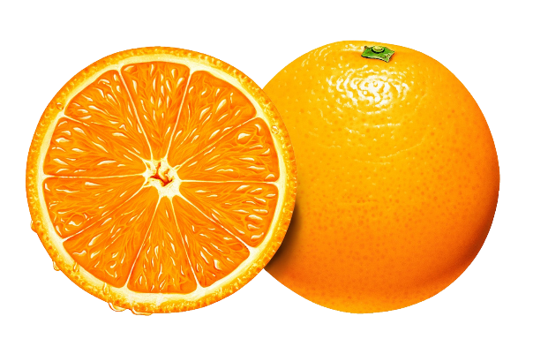
ما اسم الاجزاء المتساوية
أنصاف
Back

Slide 35
ما اسم الاجزاء المتساوية
أرباع
Back

Slide 36
مبروك لقد حصلت على وسام
Back

Slide 37
مبروك عليكم شهر رمضان
الوحدة 10 الأشكال الهندسية و الحصص المتساوية
الدرس 7: الأنصاف و الأثلاث و الأرباع
نصفان
أرباع
أثلاث
أثلاث
التعلم عن بعد ... معا نتعلم من اجل الامارات

Slide 38
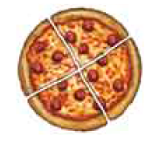
مبروك عليكم شهر رمضان
الوحدة 10 الأشكال الهندسية و الحصص المتساوية
الدرس 7: الأنصاف و الأثلاث و الأرباع
كيف يمكنك تقسيم شطيرة بحيث يحصل أربعة أفراد على أجزاء متساوية
تقسيم الفطيرة إلى أربعة أجزاء متساوية بحيث كل فرد يأخذ ربع فطيرة
التعلم عن بعد ... معا نتعلم من اجل الامارات

Slide 39
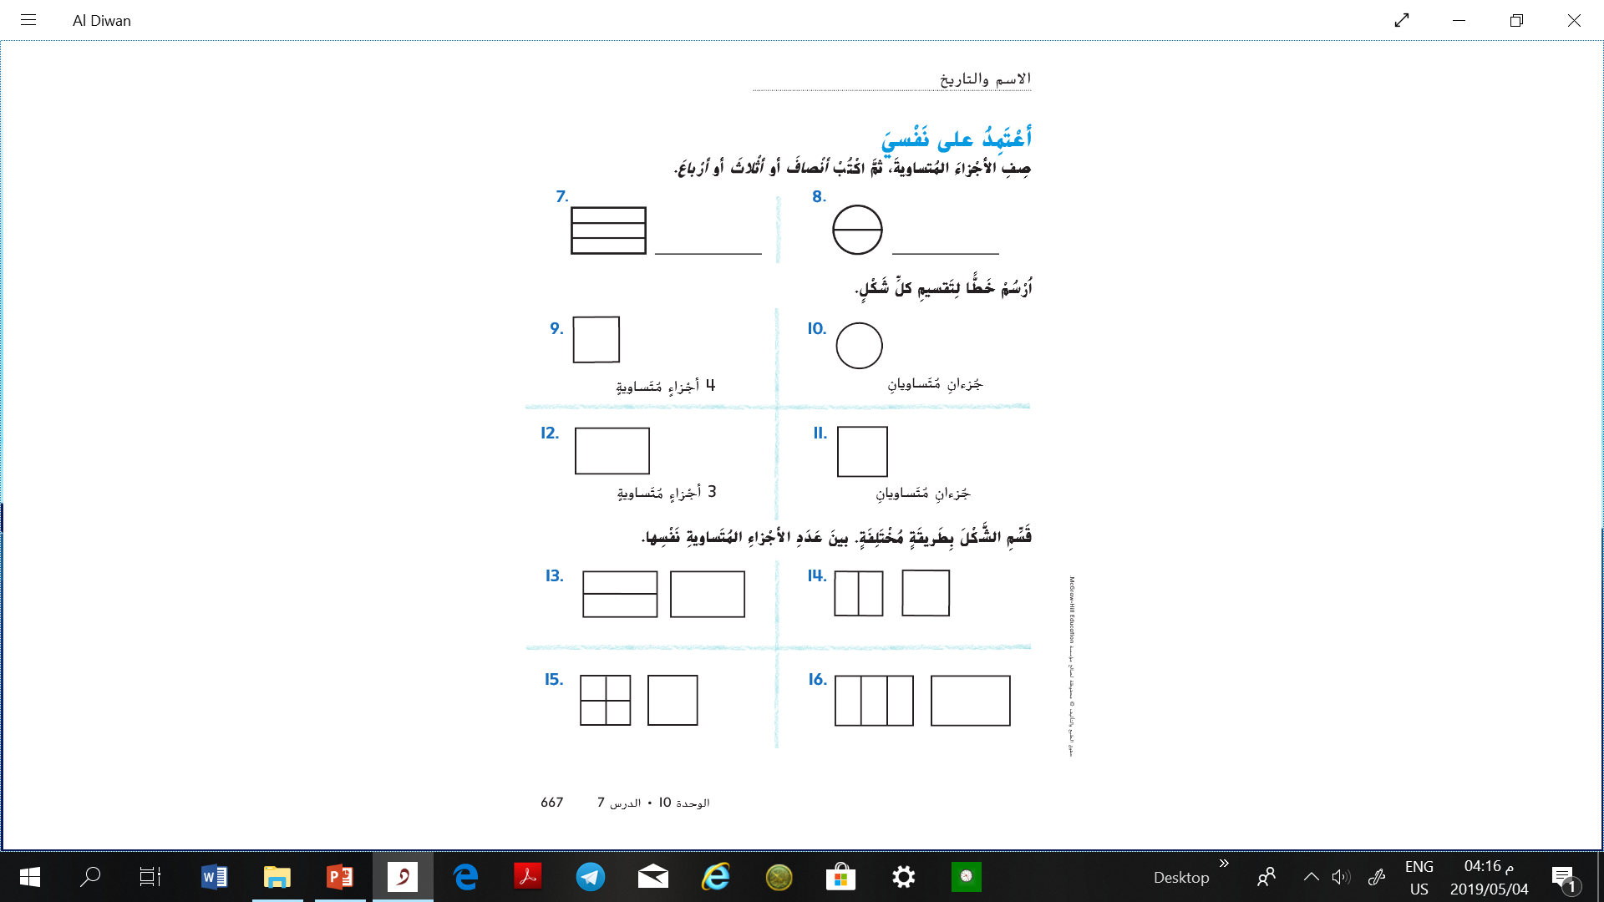
الوحدة 10 الأشكال الهندسية و الحصص المتساوية
الدرس 7: الأنصاف و الأثلاث و الأرباع
مبروك عليكم شهر رمضان
أثلاث
نصفان
التعلم عن بعد ... معا نتعلم من اجل الامارات

Slide 40
مبروك عليكم شهر رمضان
الوحدة 10 الأشكال الهندسية و الحصص المتساوية
الدرس 7: الأنصاف و الأثلاث و الأرباع
التعلم عن بعد ... معا نتعلم من اجل الامارات

Slide 41
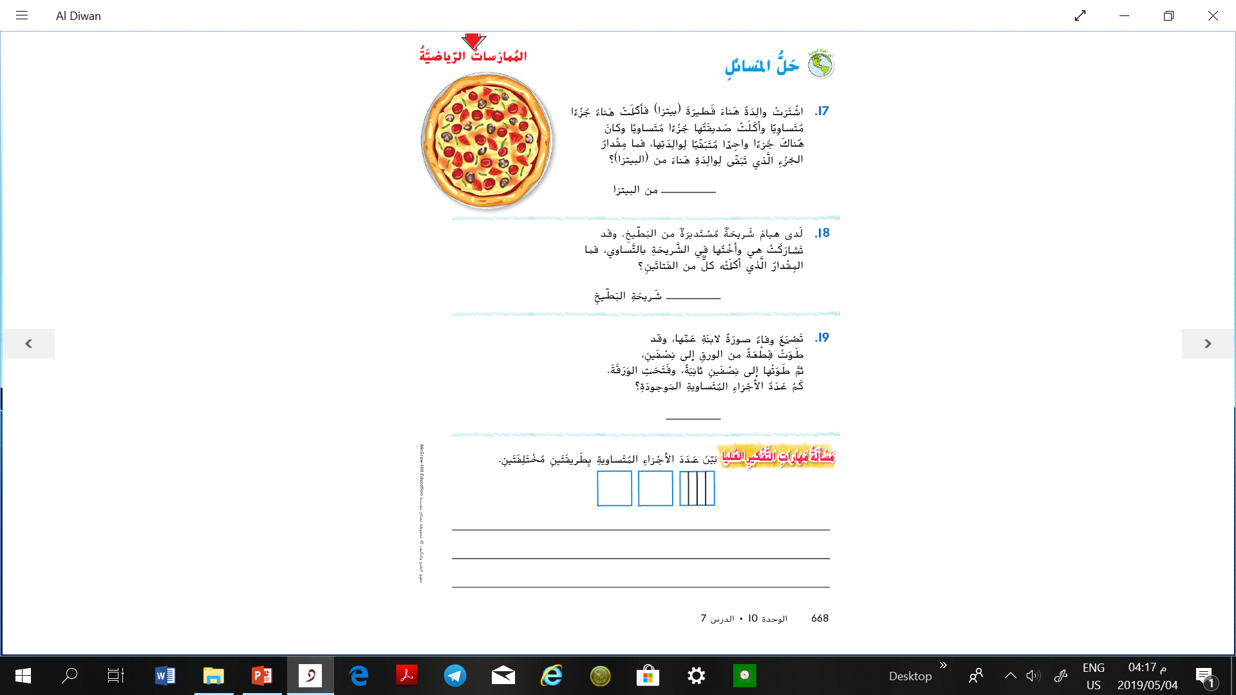
مبروك عليكم شهر رمضان
الوحدة 10 الأشكال الهندسية و الحصص المتساوية
الدرس 7: الأنصاف و الأثلاث و الأرباع
ثلث
نصف
4
التعلم عن بعد ... معا نتعلم من اجل الامارات

Slide 42
الوحدة 10 الأشكال الهندسية و الحصص المتساوية
الدرس 7: الأنصاف و الأثلاث و الأرباع
بين عدد الأجزاء المتساوية بطريقتين مختلفتين

Slide 43



فخورة بكم يا أبطالي الصغار !
شكراً على مجهودكم اليوم !
سيحصل كل بطل على وسام الحضور المثالي في بوابة التعلم الذكي
شكراً لكل أم

